Slide 1
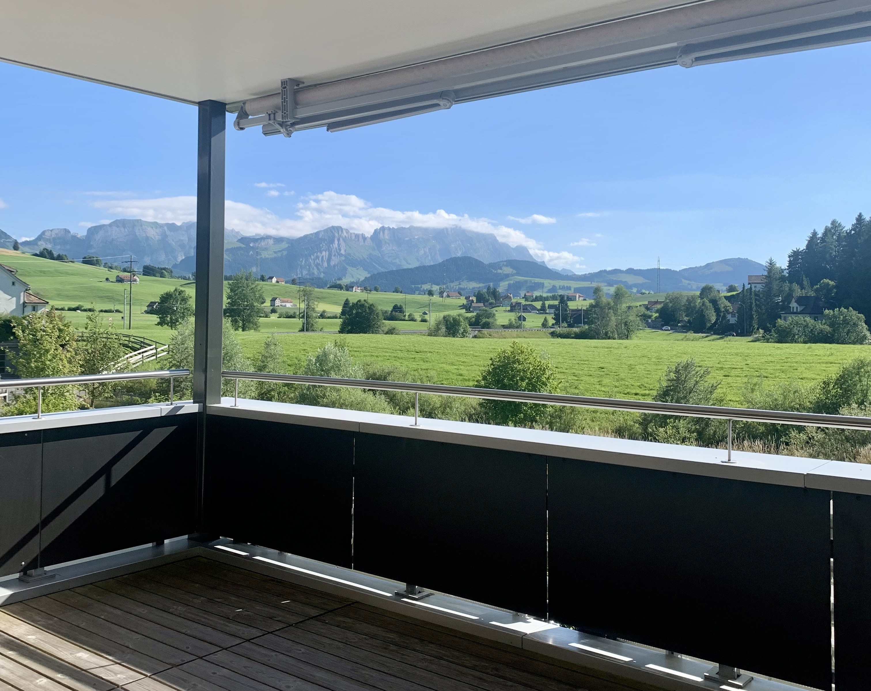
Moderne 4.5 Zimmer - Eigentumswohnung Rotbach 11 9056 Gais

Slide 2
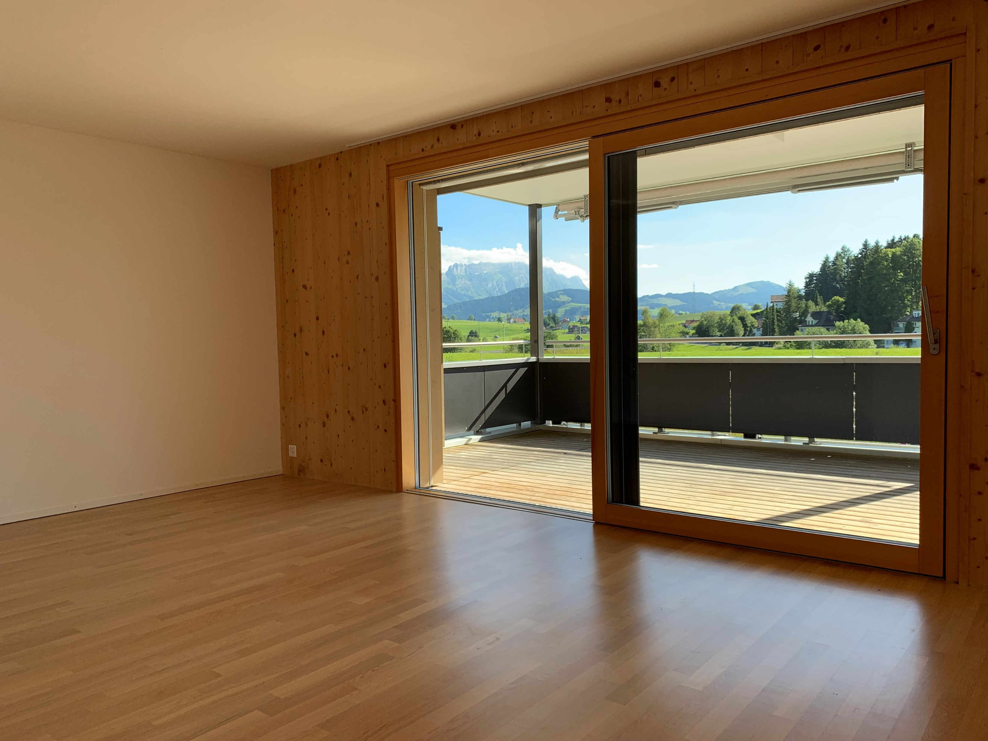
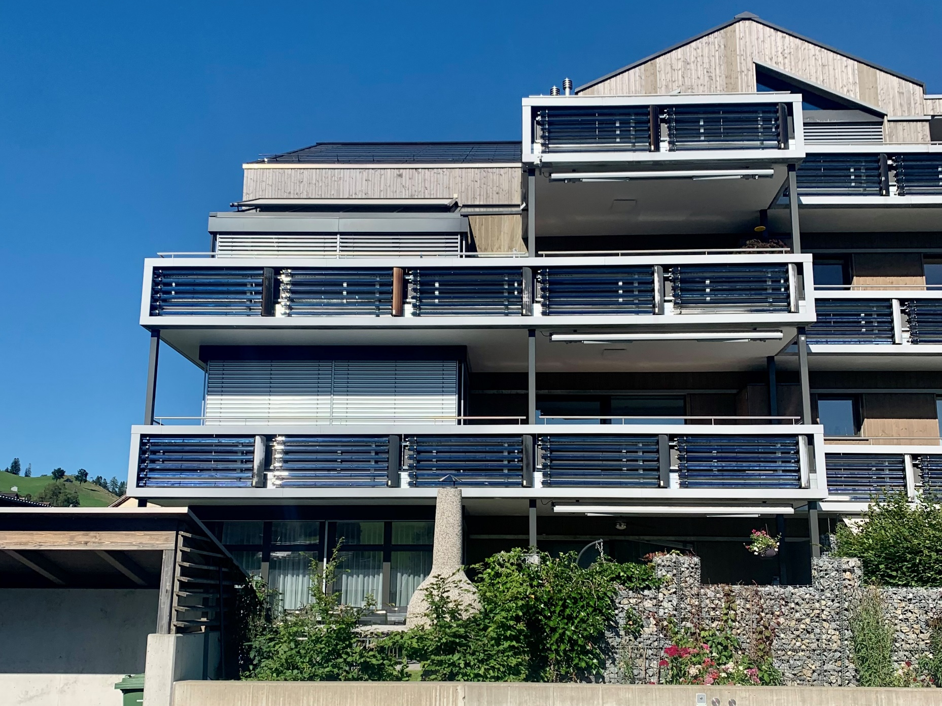
Beschreibung
Beschreibung aussen
Das Kaufobjekt gehört zu einer Überbauung mit 18 Eigentumswohnungen in drei Mehrfamilienhäusern im Nullenergiestandart, Nearly Net ZEB. Die drei Häuser wurden in Appenzellerholz- Elementen aus der Region erstellt. Zur Unterstützung der Warmwasseraufbereitung wurden an den Balkonbrüstungen Sonnenkollektoren montiert. Die Dächer sind ebenfalls mit Photovoltaikanlagen versehen. Die erhaltene Energie unterstützt den Bedarf an Allgemeinstrom. Geheizt wird mit Erdwärme und Wärmepumpe.
Beschreibung innen
Die Wohnung verfügt über moderne Grundrisse im Appenzeller- Vollholzbau. Der Koch- / Essen- und Wohnbereich ist offen gestaltet. Vom grosszügigen Balkon aus ist eine traumhafte Säntissicht zu geniessen.
Autom. Rolläden
Beschreibung Lage
Die Überbauung liegt am Dorfanfang von Gais in einem ruhigen Wohnquartier. Um das Grundstück fliesst der Grenzfluss Rotbach, von welchem die Überbauung auch ihren Namen hat.
Wohnung innen Wohnung aussen

Slide 3
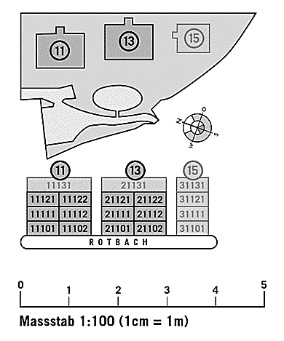
Eckdaten / Grundstück
Baujahr 2013 bis 2015
Bauherr Wohnbaupartner AG
Wohnfläche 125.5m2
Parkgelegenheit Garage
Verkaufspreis CHF
Wohnung 1’ 320’000
2 Garagenplätze je 15’000
Total 1’350’000
Eckdaten
Hauptmerkmal 1
Hauptmerkmal 2
Hauptmerkmal 3
Hauptmerkmal 4
Hauptmerkmal 5
Hauptmerkmal 6
Grundstück

Slide 4
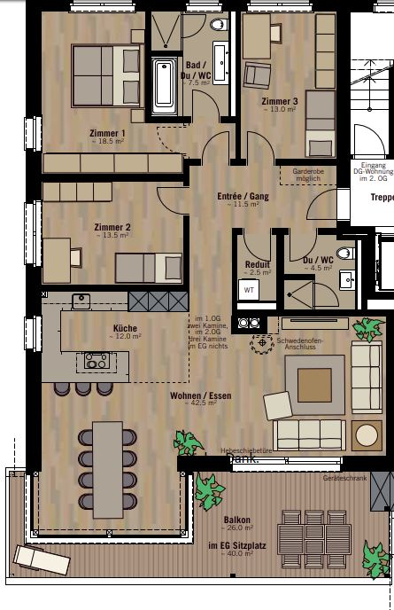
Grundriss- Plan
Wohnen / Essen ~ 42.5m2
Küche ~ 12.0m2
Zimmer 1 ~18.5m2
Zimmer 2 13.5m2
Zimmer 3 13.0m2
Bad / Du / Wc 7.5m2
Du / Wc 4.5m2
Reduit / WA 2.5m2
Entrée / Gang 11.5m2
Total Wohnfläche 125.5m2
Total Nettowohnfläche 133.5m2
(mit Innenwänden exkl. Aussenwände und Installationsschächte)
Balkon 26.0m2

Slide 5
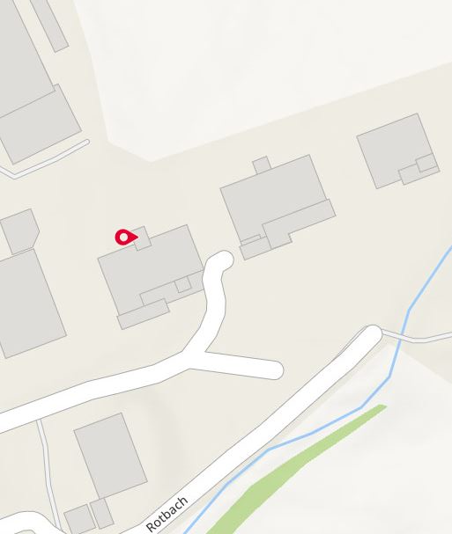
Mikrolage
. Auf dem Grundstück befindet sich ein Spiel- und Begegnungsraum sowie Spielrasen. Ebenfalls sind Unterflurcontainer vorhanden
7 Besucherplätze

Slide 6
Makrolage
Gais und seine Geschichte
Die ersten Besiedlungen in Gais werden im elften
Jahrhundert vermutet. Im achtzehnten Jahrhun-
dert erfuhr Gais durch die Molkenkuren einen
grossen Aufschwung und wurde als Kurort weit
über die Grenzen hinaus bekannt. Vom 17. bis
19. Jahrhundert kam die Textilindustrie nebst
Landwirtschaft und Handwerk zu grosser Blüte. Im
September 1780 zerstörte eine Feuersbrunst den
grössten Teil des Dorfes.
Leben über der Nebelgrenze
Gais mit seinen ca. 3050 Einwohnern liegt auf 933
Meter über Meer (Dorfplatz) und ist grösstenteils
nebelfrei. Die Bewohner von Gais schätzen nicht
nur die gute Infrastruktur, sondern auch die ein-
malige Berglandschaft und das ausgezeichnete
Klima. Der Kindergarten, die Primar- sowie die
Oberstufenschule befinden sich direkt im Dorf.
Aus- und Weiterbildungsmöglichkeiten stehen im
nahegelegenen St. Gallen, Trogen oder Appenzell
zur Verfügung. Im Weiteren verfügt Gais über ein
vielfältiges Gewerbeangebot wie zum Beispiel Gas-
tronomiebetriebe, Schreinereien, Spengler- und Sanitärgeschäfte, diverse Dienstleistungsbetriebe
etc.. Gais hat auch ein ausgezeichnetes Gesund-
heitswesen zu bieten. Nebst Ärzten, Zahnärzten
und Naturheilpraxen ist die Klinik Gais, welche
über die Kantonsgrenze hinaus mit ihrem ausge-
zeichneten Ruf bekannt ist, angesiedelt.
Gute Erreichbarkeit
Gais ist sowohl mit dem privaten als auch mit den
öffentlichen Verkehrsmitteln sehr gut erschlossen.
St. Gallen liegt mit dem Auto ca. 20 Minuten, Alt-
stätten ca. 15 Minuten und Appenzell ca. 10 Minu-
ten entfernt. Geniessen Sie lieber die Fahrt in der
Appenzellerbahn? Im Halbstundentakt erreichen
Sie in gut 30 Minuten St. Gallen, in 20 Minuten Alt-
stätten und in 10 Minuten Appenzell. Idyllisch und
im Grünen Wohnen und trotzdem nahe an den
Zentren gelegen ist sicher ein wesentlicher Punkt,
welchen Gais als Wohngemeinde auszeichnet.
Purer Lebensgenuss
Die Naturlandschaft in der Region von Gais hat
einiges zu bieten. Bevorzugen Sie sportliche Akti-
vitäten wie Wandern, Skifahren, Biken, Nordic
Walking, Reiten, Golfen oder Baden im Hallenbad
oder im Freibad? Oder geniessen Sie lieber die
kulinarischen Freuden? Das alles und viel mehr
bietet Ihnen Gais in einer einmaligen und traum-
haften Berg- und Naturlandschaft. Also, nichts wie
auf ins Appenzellerland!

Slide 7
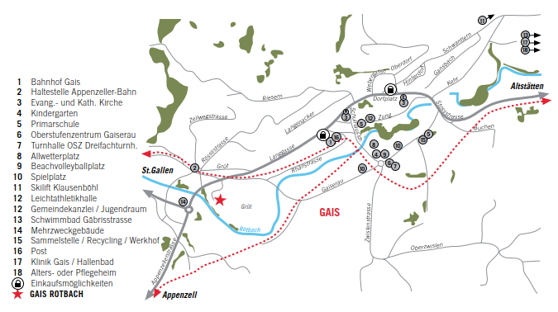
Makrolage

Slide 8
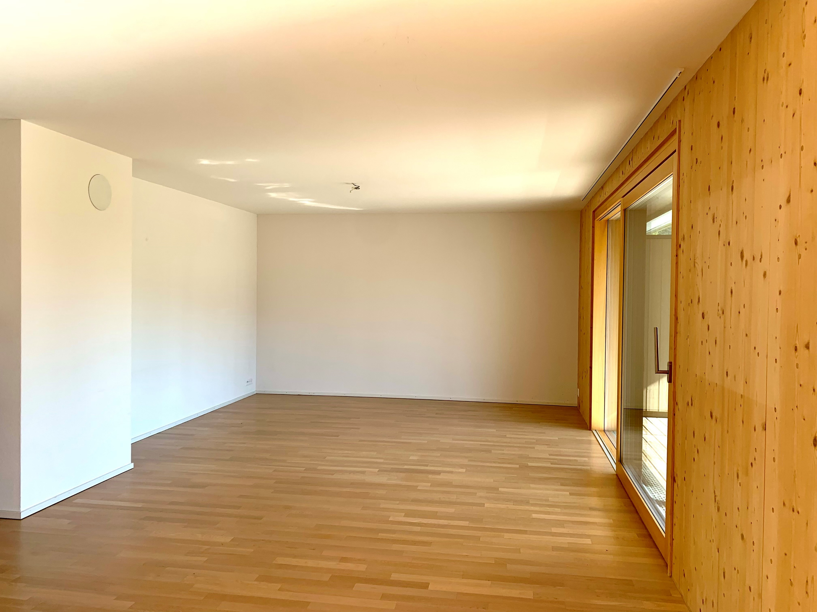
Impressionen

Slide 9
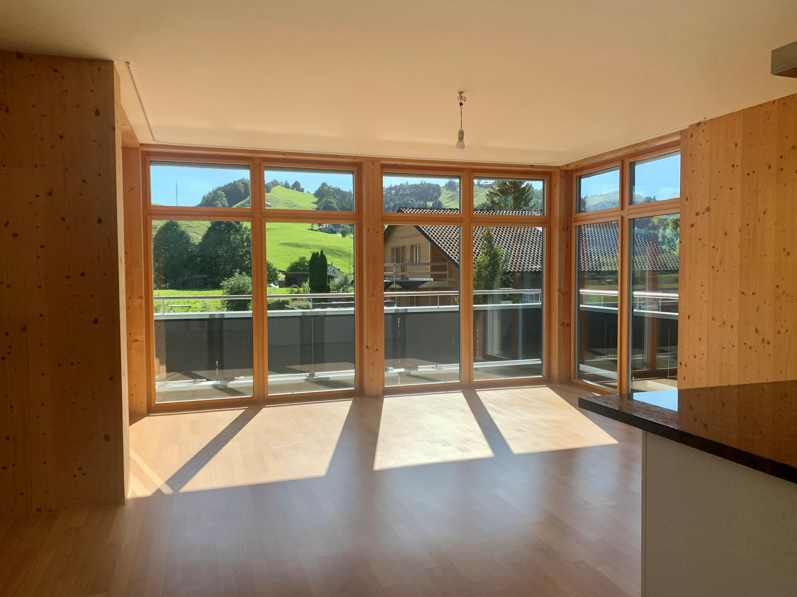
Impressionen

Slide 10
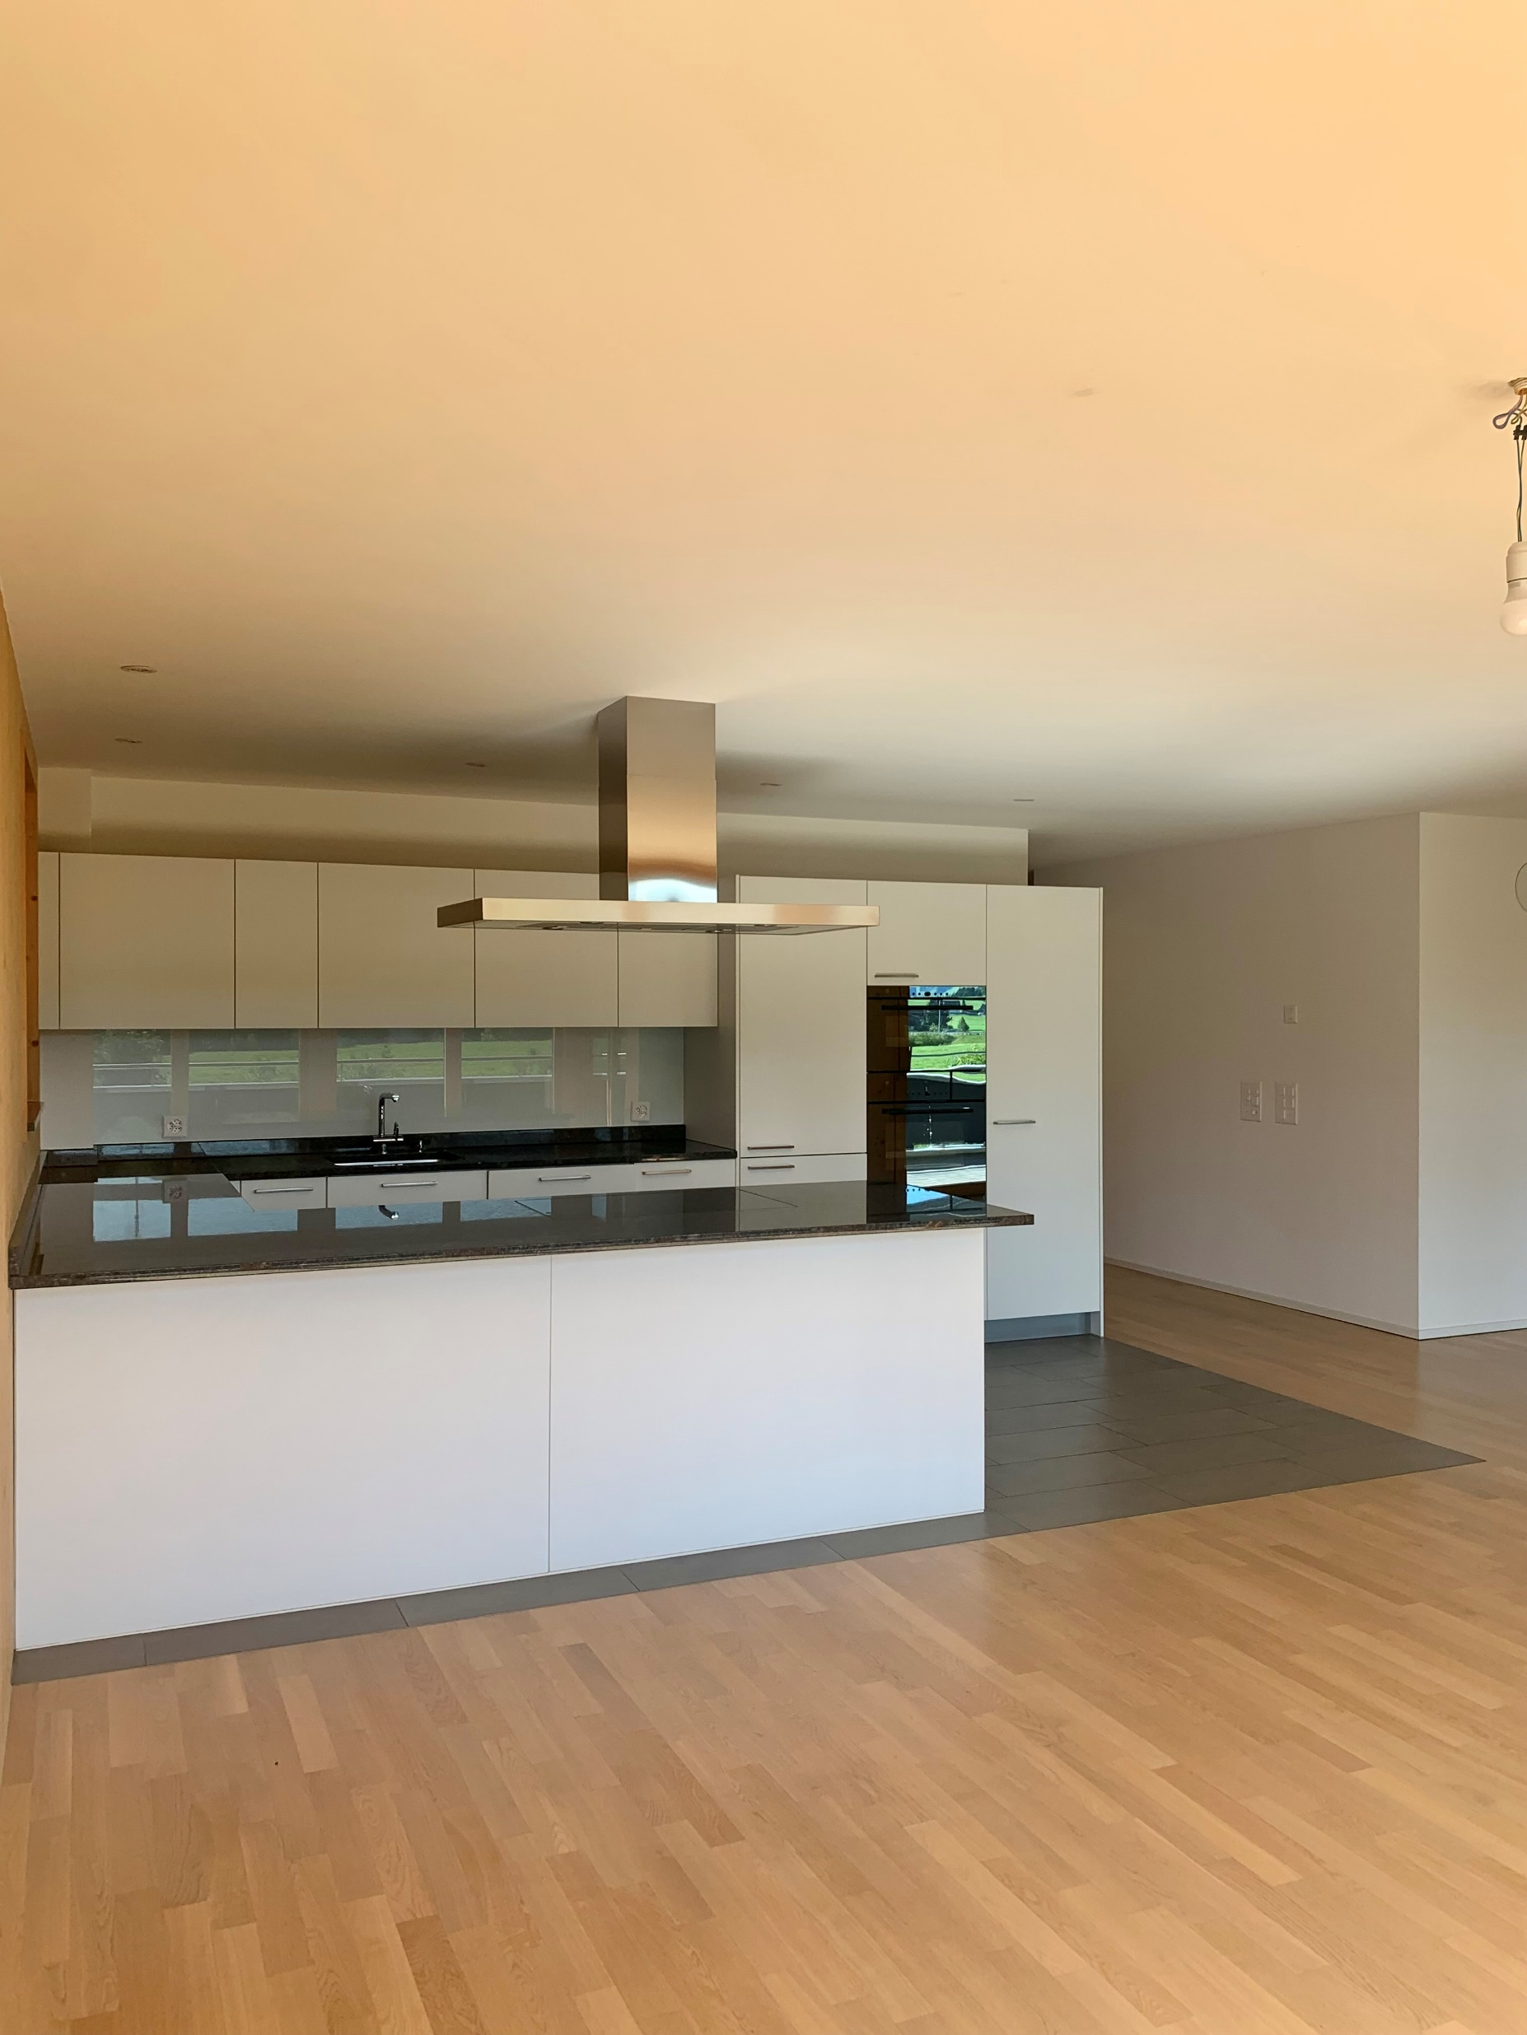
Impressionen

Slide 11
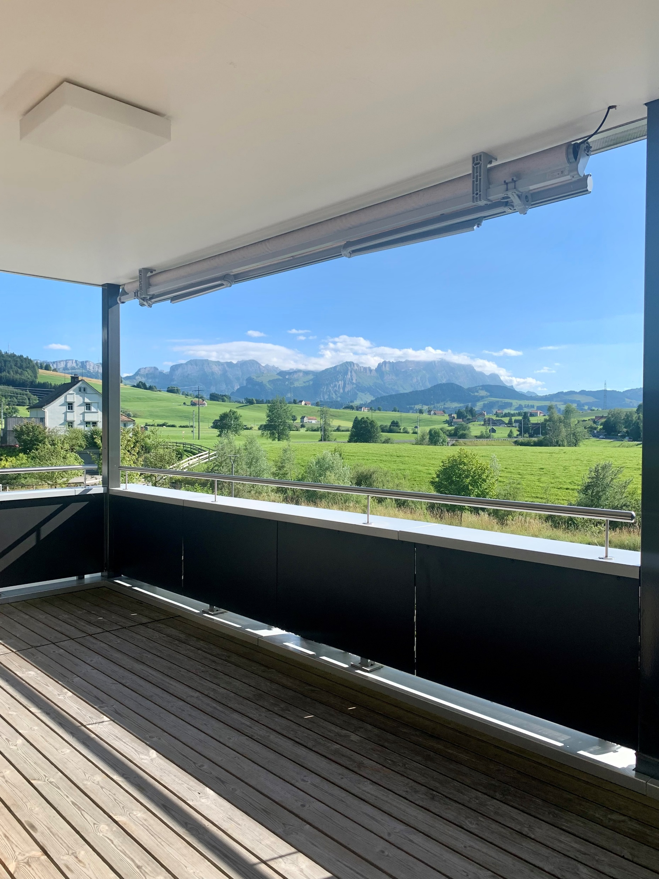
Impressionen

Slide 12
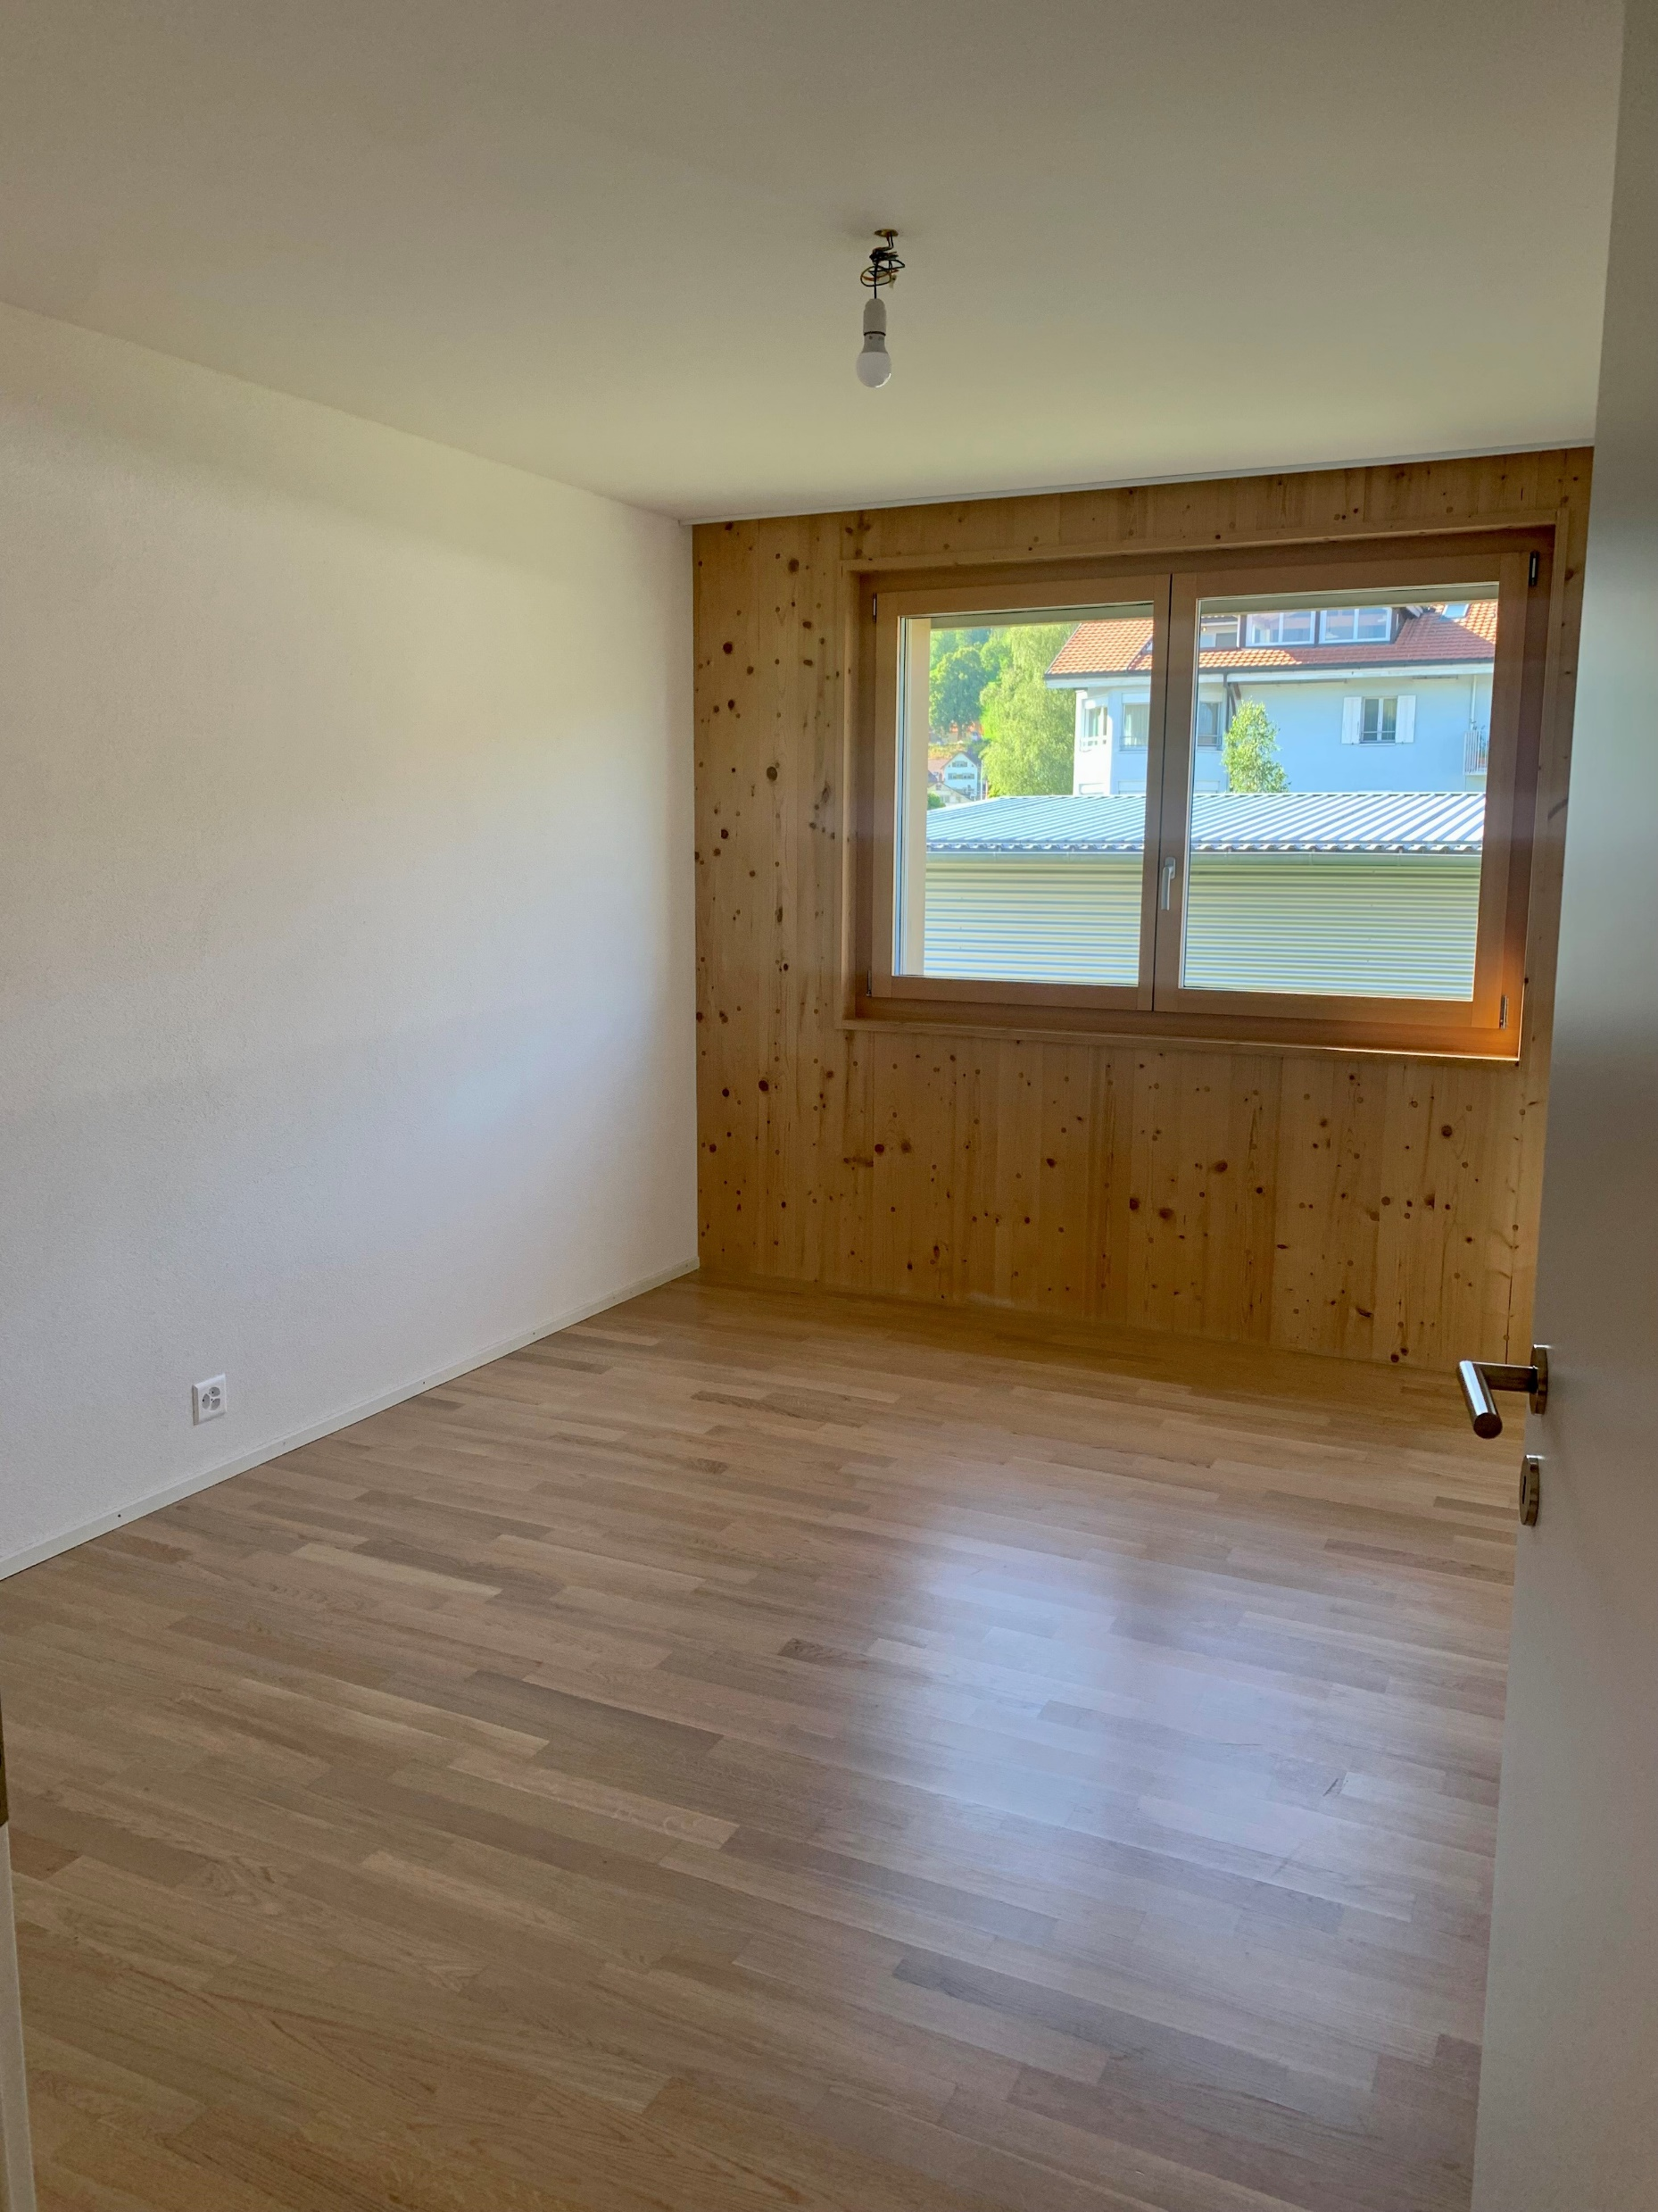
Impressionen

Slide 13
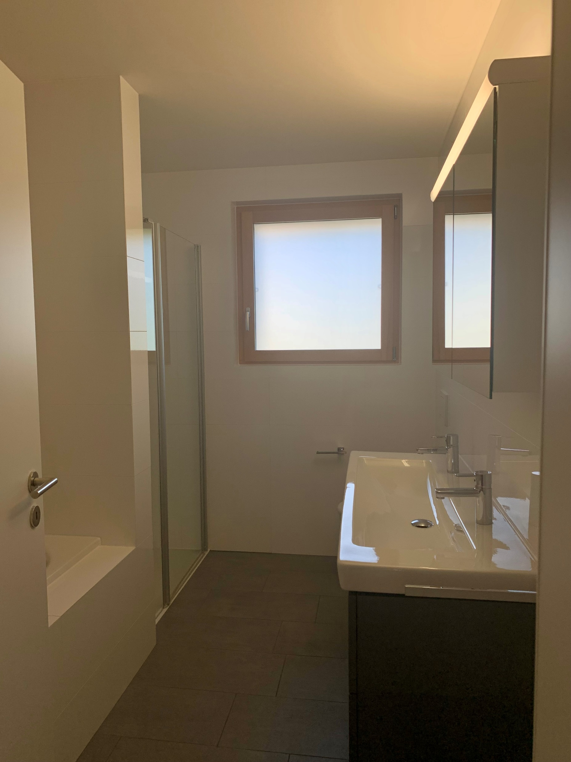
Impressionen

Slide 14
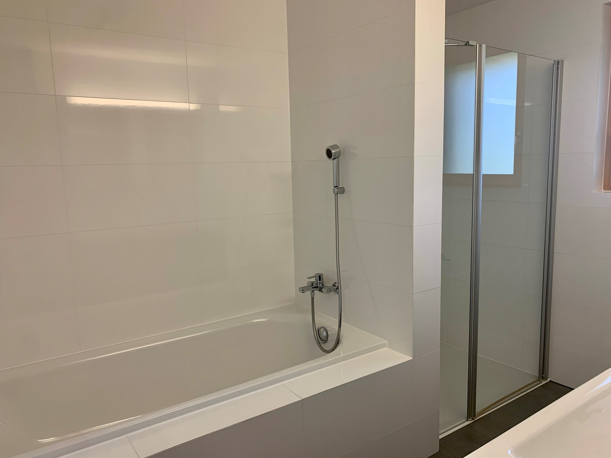
Impressionen

Slide 15
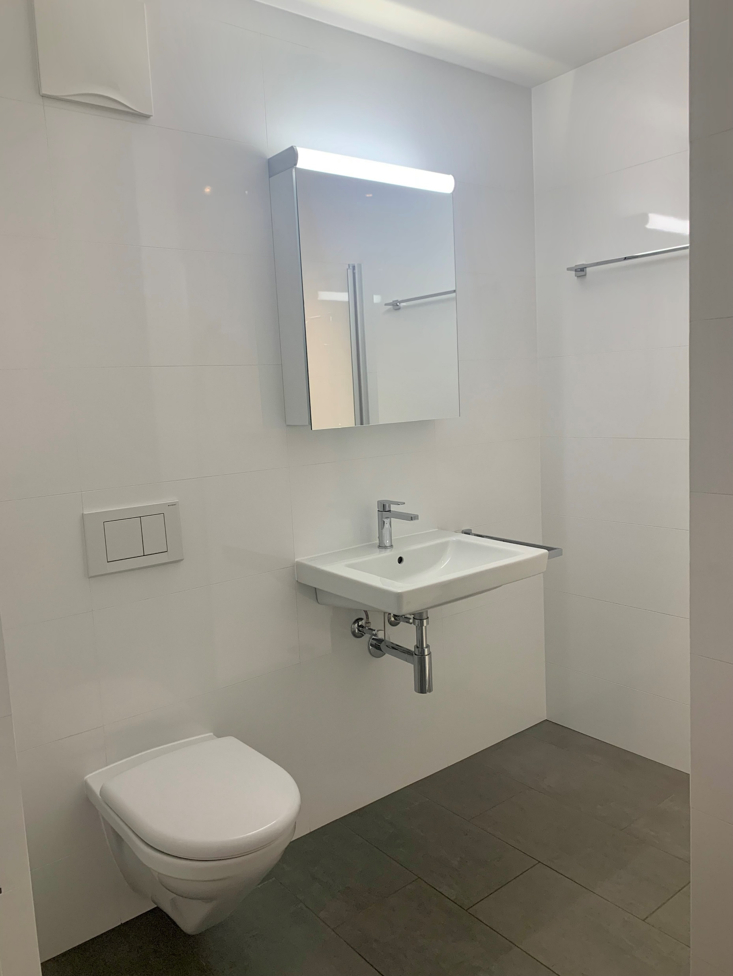
Impressionen

Slide 16
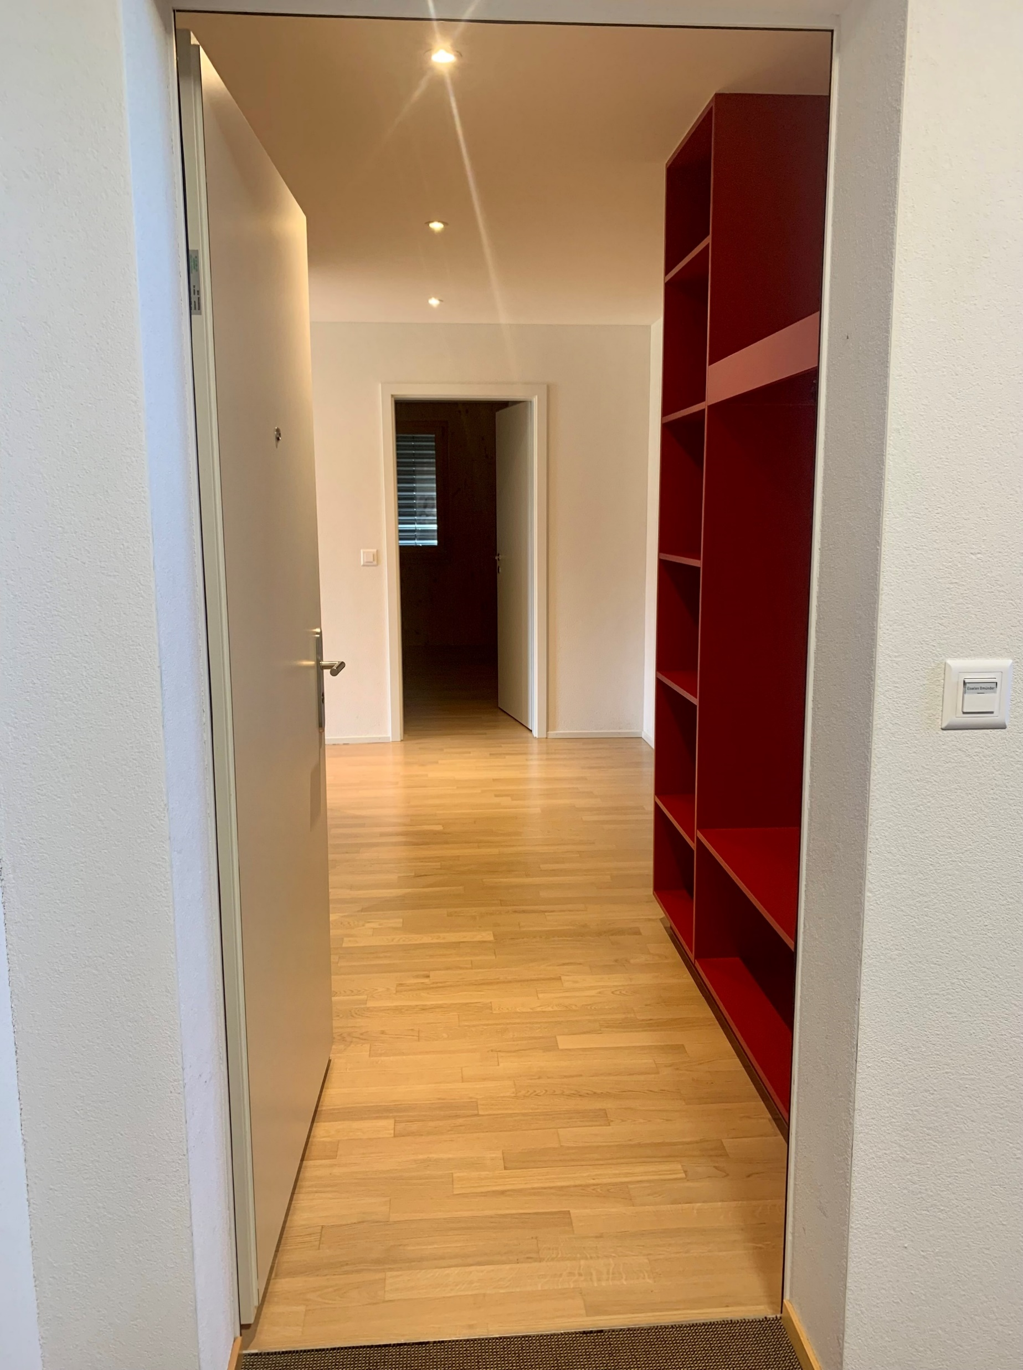
Impressionen

Slide 17
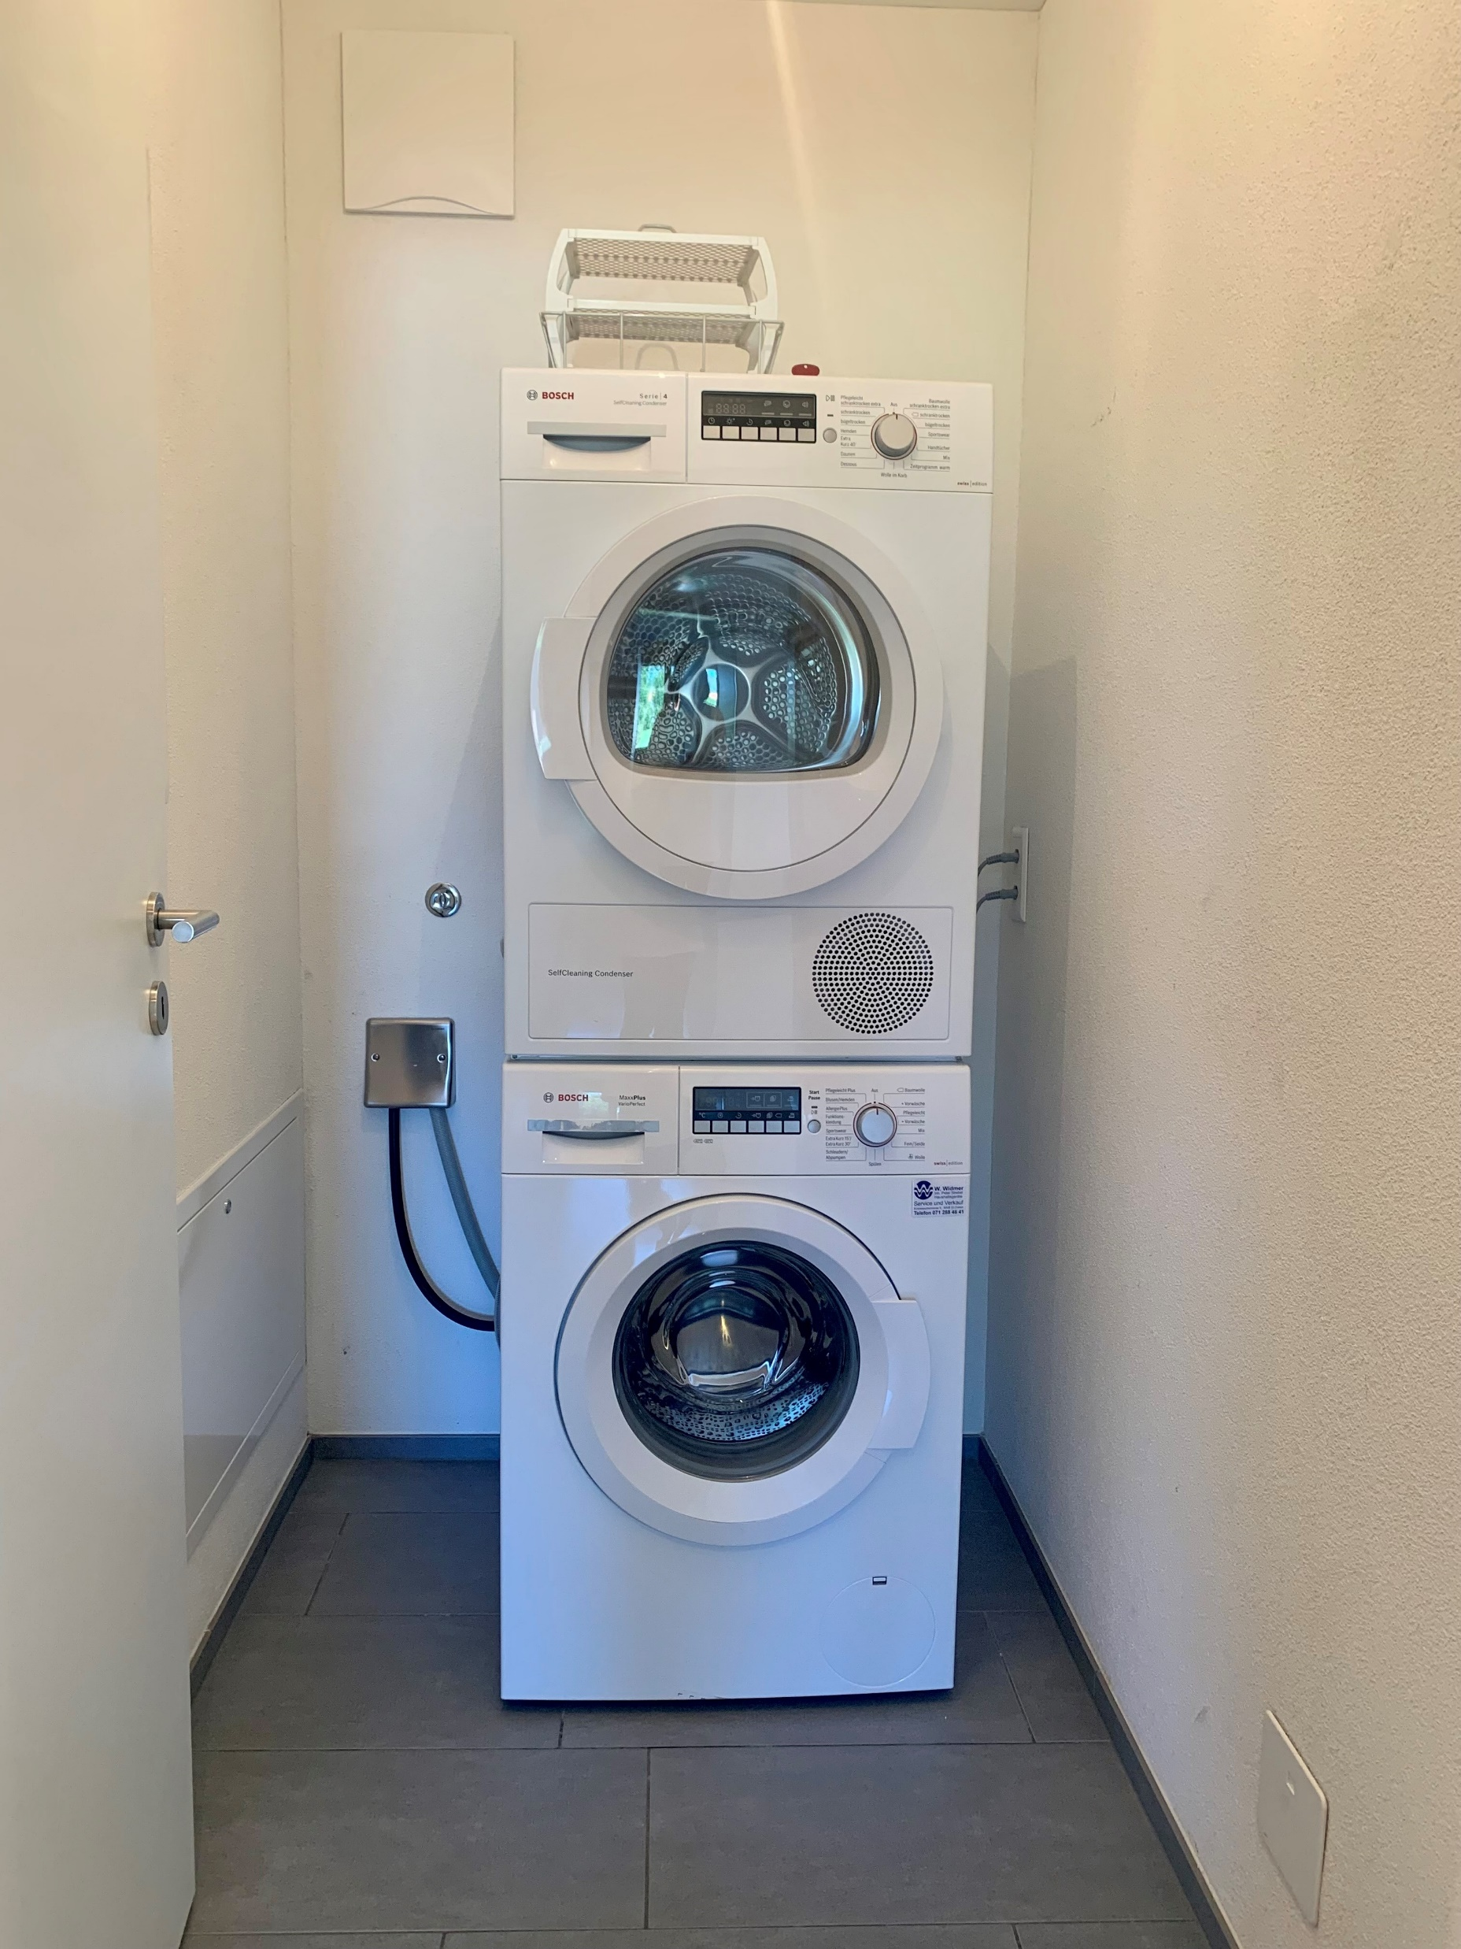
Impressionen

Slide 18

Kontakt
Bruno Weibel
Breitenmoser- Edelmann Treuhand AG
Riedern 14
9325 Roggwil TG
T +41 71 228 69 49
b.weibel@bet-ag.ch
Anmerkungen:
Reglement der Stockwerkeigentümer- Gemeinschaft auf Anfrage

